Slide 1
农学中心相关工作进展汇报：
1、教育部农科外国教材中心工作
2、全国农科学者信息库建设进展
潘薇
2014.9-哈尔滨

Slide 2
一、教育部农科外国教材中心工作
1、中心简介
教育部外国教材中心建于1979年，按学科分布
全国共设13家中心：
武汉大学（生物类） 清华大学（理工管理类）
中国农大（农科类） 南京大学（地学、天文气象类）
南开大学（物理类） 北京大学医学部（医科类）
重庆大学（机械类） 西安交通大学（电子、电力类）
吉林大学（化学类） 东南大学（土建、工程力学类）
复旦大学（数学类） 华南理工大学（化工类）
外国教材北京中心（理工基础类）

Slide 3
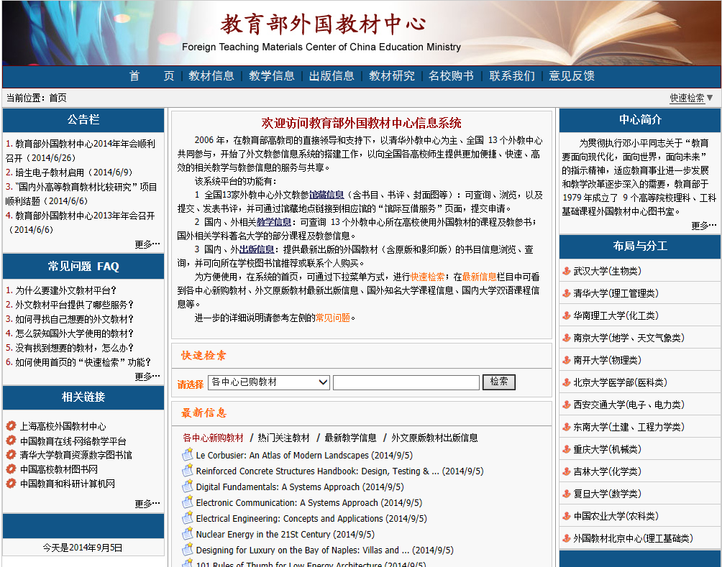
中心联合网站：http://ftc.lib.tsinghua.edu.cn/

Slide 4
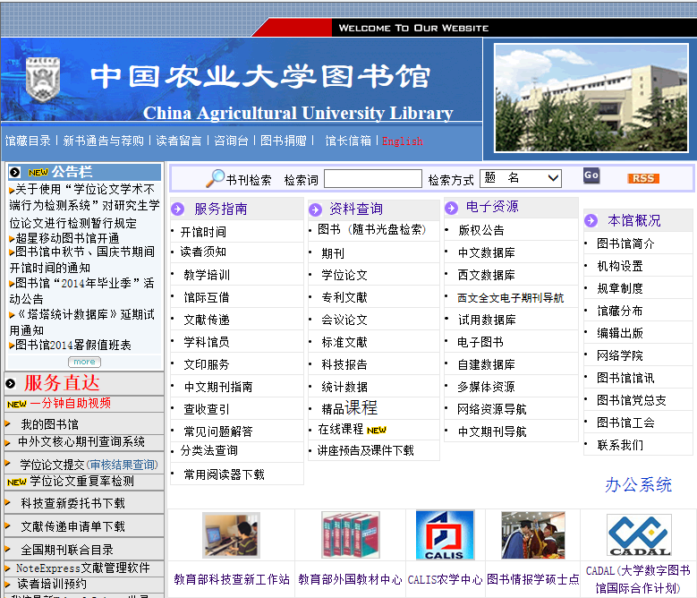
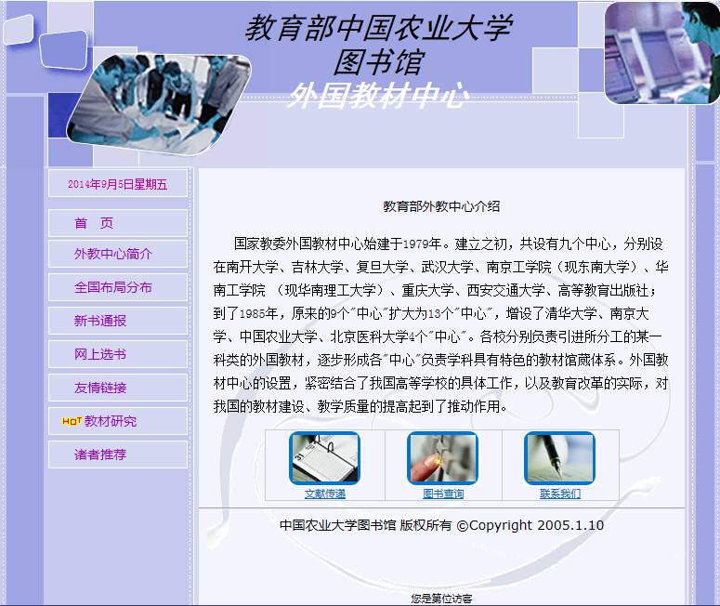
教育部农科外国教材中心主页

Slide 5
一、教育部农科外国教材中心工作
2、主要工作
引进教材
教育部提供经费，拨款至教图公司，专款专用。过去20多年每个中心约4-5万元人民币，并要求各中心在使用经费时等额配套。近年经费略有增长。经费主要
用于引进印刷版教材，复本均为1本。
教材调研
配合教育部进行教材需求和使用调研，开展教材评介等。
宣传推广
提高引进教材的共知和共用。

Slide 6
一、教育部农科外国教材中心工作
3、存在问题
经费有限，印刷版限制共享。
4、2014年的变化
引进电子教材
2014年共引进培生全文电子教材982种，内容涉及数学、物理、化学、工程、计算机科学、信息技术、生物学、心理学、社会学、法律、商业管理、经济、市场营销、金融、教育、就业指导、英语、艺术等学科

Slide 7
一、教育部农科外国教材中心工作
引进教材的利用
通过网络大力宣传，做好文献传递
问题
引进的982种教材只针对13个外教中心开放全文，教材中缺乏医学和农业相关教材。

Slide 8
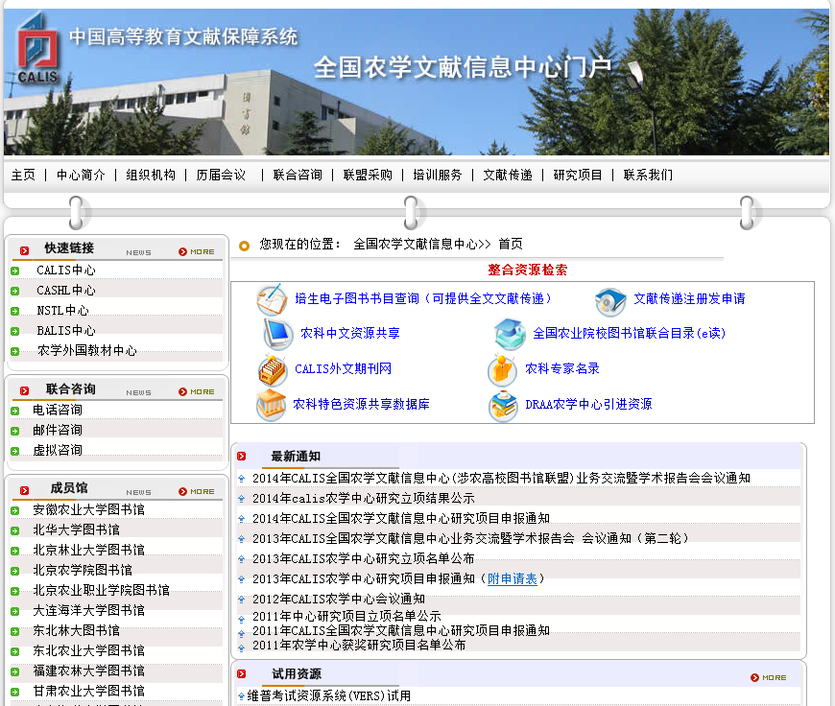
一、教育部农科外国教材中心工作
5、农科外教中心近期工作
教材资源共享（13家外教中心所引进的教材）
（进入农学中心
主页进行简单
的书目检索）
免费提供文献传递

Slide 9
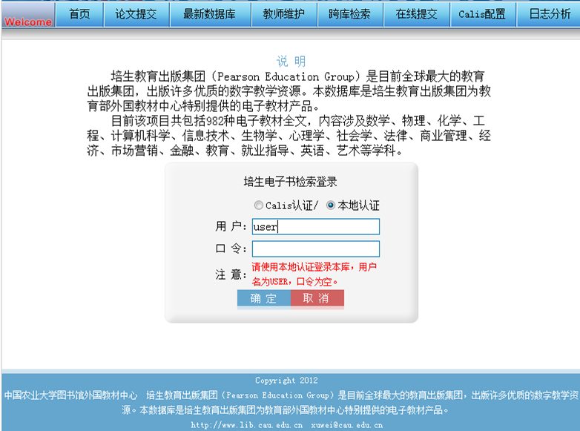

Slide 10
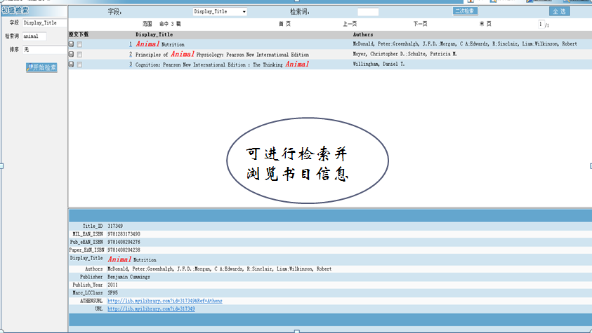

Slide 11
一、教育部农学外国教材中心工作
联合引进CAB电子书
2014年13家外教中心（引进培生电子书）剩余部分专款，我们申请用于引进农学类教材，教育部已同意（包括医学）。农科中心计划引进CABI电子书（2011-2013出版）共计141册。
计划采用共享方式
已发邮件征求各馆意见，现收到6个学校反馈：
青岛农大、山东农大、扬州大学、北京农学院、
西南林业大学、西南大学。
请有意参与购买的馆尽快报名，9月底进行谈判

Slide 12
一、教育部农学外国教材中心工作
价格及订购合同
数据库价格随最终参与的成员馆数量而定，预计各馆承担费用不超过2万元人民币（也许能够争取更优惠的价格），所购电子图书数据库有永久使用权；
该数据库采购不属于DRAA集团采购范畴，所以不能提供DRAA模板的采购方案；
订购合同由农科外国教材中心（中国农业大学图书馆）牵头与商家统一签署，各参与馆不再与数据库商单独签署合同，统一合同附参与馆清单。

Slide 13
二、全国农科院校学者信息库建设进展
1、“学者库”参建馆：35家（有立项书）
安徽农大学、北华大学、北京林大、大连海洋、
东北林大、东北农大、福建农林、甘肃农大、
广东海洋、广西大学、海南大学、河北农大学、
河南农大、黑龙江八一农垦、华南农大、华中农大、吉林大学农学部、江西农大、南京林大、南京农大、青岛农大、沈阳农大、四川农大、塔里木大学、西北农林、西南大学、西南林大、新疆
农大、云南农大、浙江大学农业分馆、浙江海洋、浙江农林、中国农大、中南林业、仲恺农业工程

Slide 14
二、全国农科院校学者信息库建设进展
2、提交数据情况
目前已有10家图书馆提交数据：
河南农大：444条， 南京农大：1765条
江西农大：213条 ， 华中农大：682条
青岛农大：164条， 西南大学：469条
沈阳农大：150条， 浙江农林：105条
福建农林：757条， 浙江大学：488条
3、问题：信息不全，格式规范，用户确认和补充

Slide 15
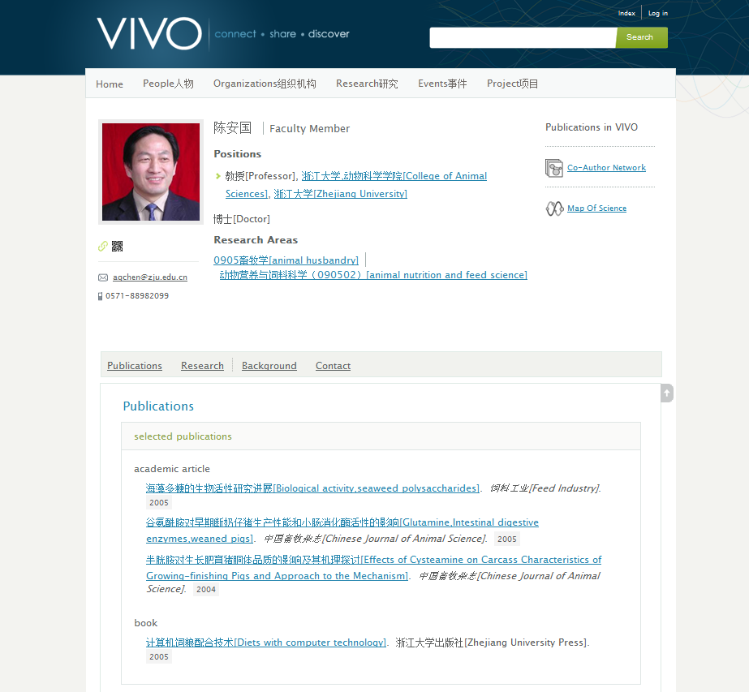
4、测试

Slide 16
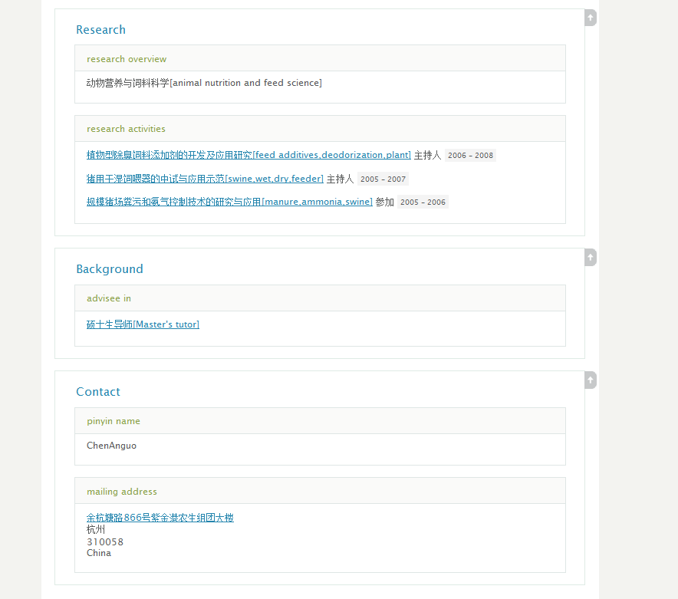

Slide 17
二、全国农科院校学者信息库建设进展
5、下一步工作
本校学者库与农科院校学者库建设同步
各馆建自己学校的学者库，格式和字段与项目要求一致，同时各馆还需向中心提交数据。中心可将数据批量导入总库，也为今后数据的自动收割做准备。
统一VIVO软件
请各馆使用统一的VIVO软件，软件的下载地址：http://vivoweb.org，版本：1.6.1。技术联系人：喻浩，电话：62732753，项目负责人：徐伟

Slide 18
二、全国农科院校学者信息库建设进展
问题
批量导入、自动收割
培训：中心将根据情况组织VIVO相关技术培训。
6、项目经费
“学者库”项目已在中国农大立项并获得21万元的项目经费。我们将按照参建馆提交数据的数量和质量情况，支付数据费。
经费下拨标准将按照最终参建馆提交数据量而定，同时考虑翻译情况、字段信息的规范性和完整性。

Slide 19
其他工作
1、农学中心主页信息共享
希望将农学中心主页链接到各馆主页中
2、外教中心信息共享
引进教材已挂在农学中心主页，可检索并进行文献传递。
3、因工作变动，有需要重新推荐成员馆理事的请填写理事推荐表（小组讨论时领表）
中国海洋大学
吉林农业大学
河南农业大学
广东海洋大学
江南大学
中南林业科技大学江苏农林职业技术学院
华中农业大学 广西大学
天津农学院 扬州大学
吉林大学农学部 西南林业大学
上海海洋大学塔 里木大学
浙江海洋学院 西藏农牧学院
北华大学 云南农业大学
海南大学 广西生态工程职业技术学院

Slide 20
谢谢大家！

